Slide 1
Урока комплексного применения знаний и умений предмет: обществознание с включением тем «Основы финансовой грамотности» Предпринимательство: бизнес-планирование для обучающихся 7 класса
ИТОГОВЫЙ ПРОЕКТ
Выполнила: Гудукас Ирина Михайловна
МБОУ СОШ п. Пионерский
Март-апрель 2021.

Slide 2
Цель:
Усвоение и практическое применение обучающимися основ предпринимательской деятельности

Slide 3
Задачи:
Образовательная:
Обобщить и закрепить основные положения темы «Человек в экономических отношениях»;
Расширение представления о профессии «Предприниматель»
Развивающие:
Способствовать развитию следующих универсальных учебных действий: умение структурировать знания; осознанно строить речевое высказывание в устной форме; осознавать и самостоятельно оценивать качество и уровень усвоения изученного материала; развивать умение слушать, вступать в диалог, участвовать в коллективном обсуждении
Воспитательные:
Способствовать развитию финансовой грамотности, активной жизненной позиции
Обобщить и закрепить материала; развивать умение слушать, вступать в диалог, участвовать в коллективном обсуждении

Slide 4
Компетенции:
Социально-коммуникативное развитие:
способность принимать обоснованные решения и совершать эффективные действия в сферах, имеющих отношение к управлению финансами, для реализации жизненных целей и планов в текущий момент и будущие периоды;
Познавательное развитие:
использование различных способов поиска, сбора, обработки, анализа, и передачи информации;
овладение логическими действиями сравнения, анализа, синтеза, обобщения, классификации;

Slide 5
Ожидаемые результаты
Предметные:
Закрепить представление школьников о сути предпринимательства. Сформировать умение вырабатывать и систематизировать бизнес-идею. Дать представление о бизнес-плане и его составлении.
Метапредметные:
Развить навык структурирования информации, умение применять модели и схемы для решения учебных и познавательных задач, умение осознанного чтения и использования речевых средств в соответствии с задачей коммуникации, развитие умения добывать и критически оценивать информацию
Личностные:
развитие учебно-познавательный интереса к новому учебному материалу и способам решения практической задачи, формирование навыка группового взаимодействия, коммуникации, совместного творчества.

Slide 6
Основные понятия темы | Экономика, фирма, бизнес, виды и формы бизнеса, бизнес-план, ресурсы, потребитель, финансы, конкуренция, рекламма.
Целевая аудитория | Обучающиеся 7 класса
Формы, методы, технологии обучения | Фронтальная, групповая Проектирование, деловая игра, презентация, рассказ-эстафета, работа с разными носителями информации Проектная, технология критического мышления, ИКТ
Средства обучения | Эпиграф к уроку, прием- мозговой штурм, целеполагание, работа с алгоритмом, проектирование, работа с интернетом, учебной и справочной литературой, публичная презентация продукта, рассказ-эстафета, самоанализ, свободный микрофон
Организационные условия | Парты должны стоять для групповой работы (3 группы), на столах следующее оборудование: ноутбук с выходом в Интернет, листы бумаги, ручки, маркеры, распечатанный шаблон бизнес-плана, учебники, тетради с записями с уроков, справочная литература. В помощь команде имеется перечень вариантов бизнес –идей. Интерактивная доска с подключением через учительский компьютер и документ-камера для демонстрации работы учащихся, указка для интерактивной доски.

Slide 7
План проведения деятельности
1. Организационный этап. Мотивация
(3 мин)
Используемые средства: На доске эпиграф:
«Дорога, ведущая к успеху, вечно обновляется. Успех — это поступательное движение, а не точка, которую можно достичь»
(Энтони Роббинс)
Образовательный результат:
Выделять существенную информацию из текста, слушать собеседника, строить устное высказывание в соответствии с задачей коммуникации

Slide 8
2 этап. Актуализация знаний
(8мин)
Используемые средства:
Прием- мозговой штурм
Форма-фронтальный опрос, направленный на повторение ключевых понятий ранее изученных тем
Переход к теме практического занятия и целеполагание
Образовательный результат:
Повторение ранее изученных знаний, активизация мыслительных процессов, фиксация собственных затруднений.
Целеполагание, прогнозирование предстоящей работы, принятие и сохранение учебной задачи.

Slide 9
3. Этап выявления места затруднения
(7 мин)
Используемые средства:
Знакомство с алгоритмом работы
(шаблон)
Образовательный результат:
Выбор средства, с помощью которого будет изучаться тема,
Анализ, сравнение, группировка различных объектов, явлений,
Выдвижение гипотезы

Slide 10
4. Этап построения и реализация проекта
(10 мин)
Используемые средства:
Групповая работа (3 группы по 5 человек)
Творческое проектирование
Работа с интернетом, учебной и справочной литературой
Образовательный результат:
Действия по алгоритму, правилам, сотрудничество в совместном решении задачи, выполнение различных ролей в группе, творческий поиск, обработка информации из разных источников

Slide 11
5. Этап первичного закрепления с проговариванием во внешней речи
(12 мин)
Используемые средства:
Презентация проекта
Рассказ-эстафета
ИКТ
Образовательный результат:
Построение речевого высказывания, оформление мысли в устной форме, сотрудничество, аргументация, саморегуляция, формирование мнения и позиции.

Slide 12
6. Этап подведения итогов и формулирования домашнего задания
(2 мин)
Образовательный результат:
Оценка коллективной работы и личного вклада в общий проект
7. Этап рефлексии
(3 мин)
Используемые средства:
Самоанализ, тсвободный микрофон
Образовательный результат:
Систематизация, обобщение изученного, самоанализ, соотношение цели урока с результатом работы и способов ее достижения.

Slide 13
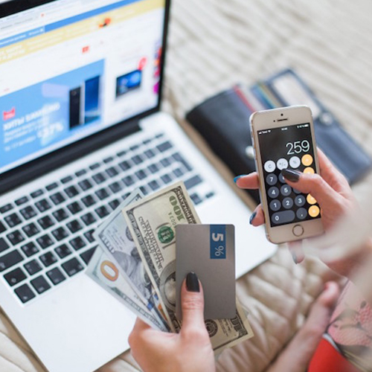
Подготовка молодого человека к разумному финансовому поведению, что подразумевает:
умение принимать решения в финансовой сфере,
обеспечить личную финансовую безопасность и собственное благосостояние, способность и готовность внести вклад в развитие экономики.

Slide 14
Урока комплексного применения знаний и умений предмет: обществознание с включением тем «Основы финансовой грамотности» Предпринимательство: бизнес-планирование для обучающихся 7 класса
ИТОГОВЫЙ ПРОЕКТ
Выполнила: Гудукас Ирина Михайловна
МБОУ СОШ п. Пионерский
Март-апрель 2021.

